Slide 1
Podstawy Programowania Obiektowego
Piotr Szczepański

Slide 2
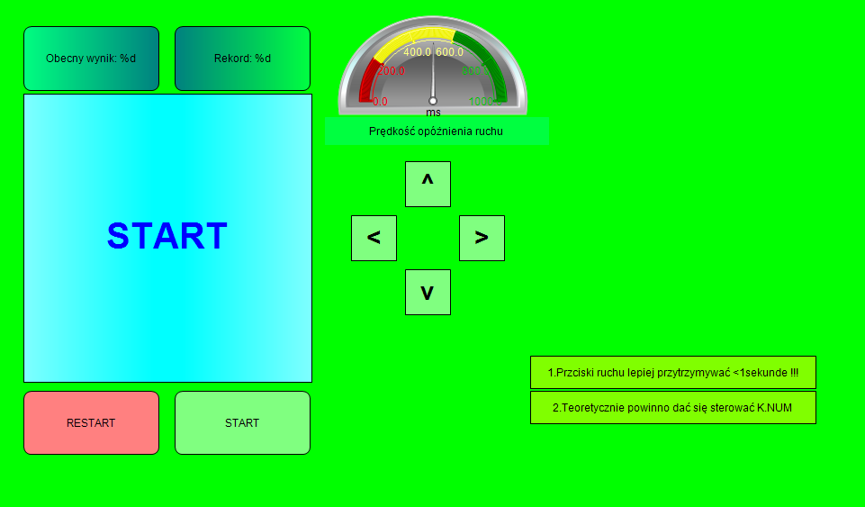
Głównym punktem mojej pracy jest wizualizacja VISu/Snake
Wizualizacja ta ma za zadanie naśladować kultową gry na telefony o kótrej to można poczytać na stronie:
https://pl.wikipedia.org/wiki/Wąż_(gra_komputerowa)

Slide 3
1
2
4
Lista elementów:
1-obecny wynik/ liczba punktów
2-Rekord zdobytych punktów
3-Ekran 'gry' (Składa się z komunikatów o stanie oraz samego ekranu ukrytego pod)
4-Prędkość pomiędzy każdym ruchem obiektu
5-Strzałki do kontrolowania obiektu
6-Przycisk Startu (zamyka okno startowe )
7-Przycisk Restartu(po tym jak udeżymy w scianke albo zdeżymy się z obiektem przywraca stan początkowy)
3
5
6
7

Slide 4
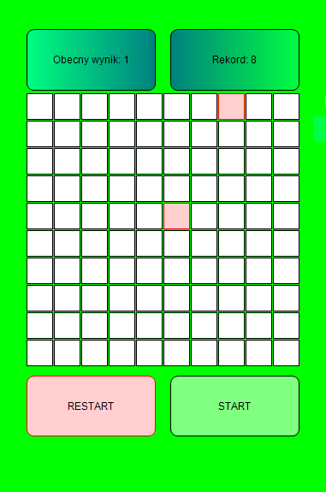
Po właczeniu wizualizacji oraz przyciśnięciu przycisku Start pokazuje nam się ekran zaprezętowany obok
Następnie nalerzy wybrać kierunek przyciskając jedną z strzałek kierunkowych co wprawi środkowy kwadrat w ruch
Osoba sterująca obiektem ma za zadanie zdobyć jak największą ilość punktów

Slide 5
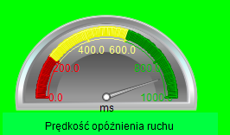
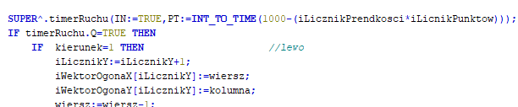
Miernik nad strzałkami do sterowania pokazuje nam czas w mili sekundach która musi minąć aby obiekt którym sterujemy poruszył się o jedno pole dalej

Slide 6
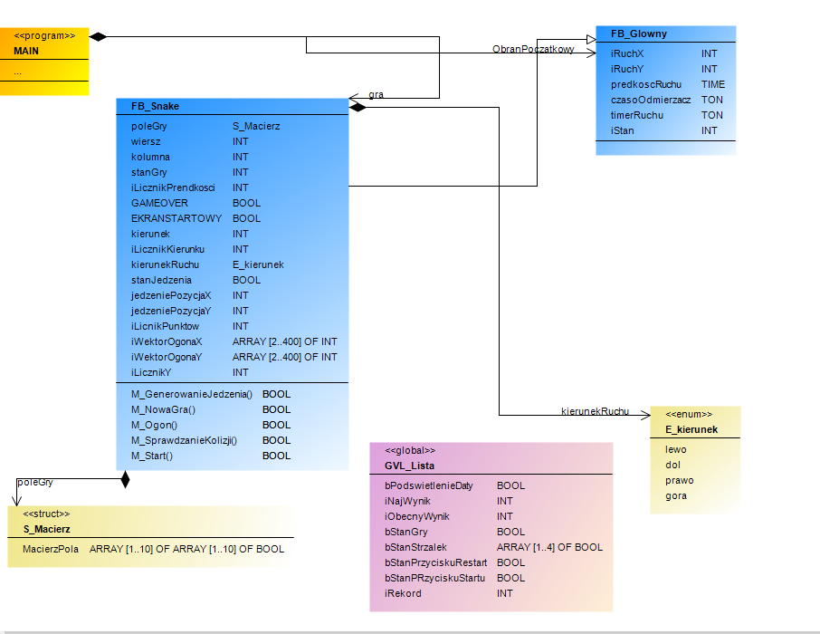
Diagram kals przedstawiony obok pokazuje relacje pomiędzy Blokami fukcyjnymi oraz strukturami utworzonymi podczas pisania programu

Slide 7
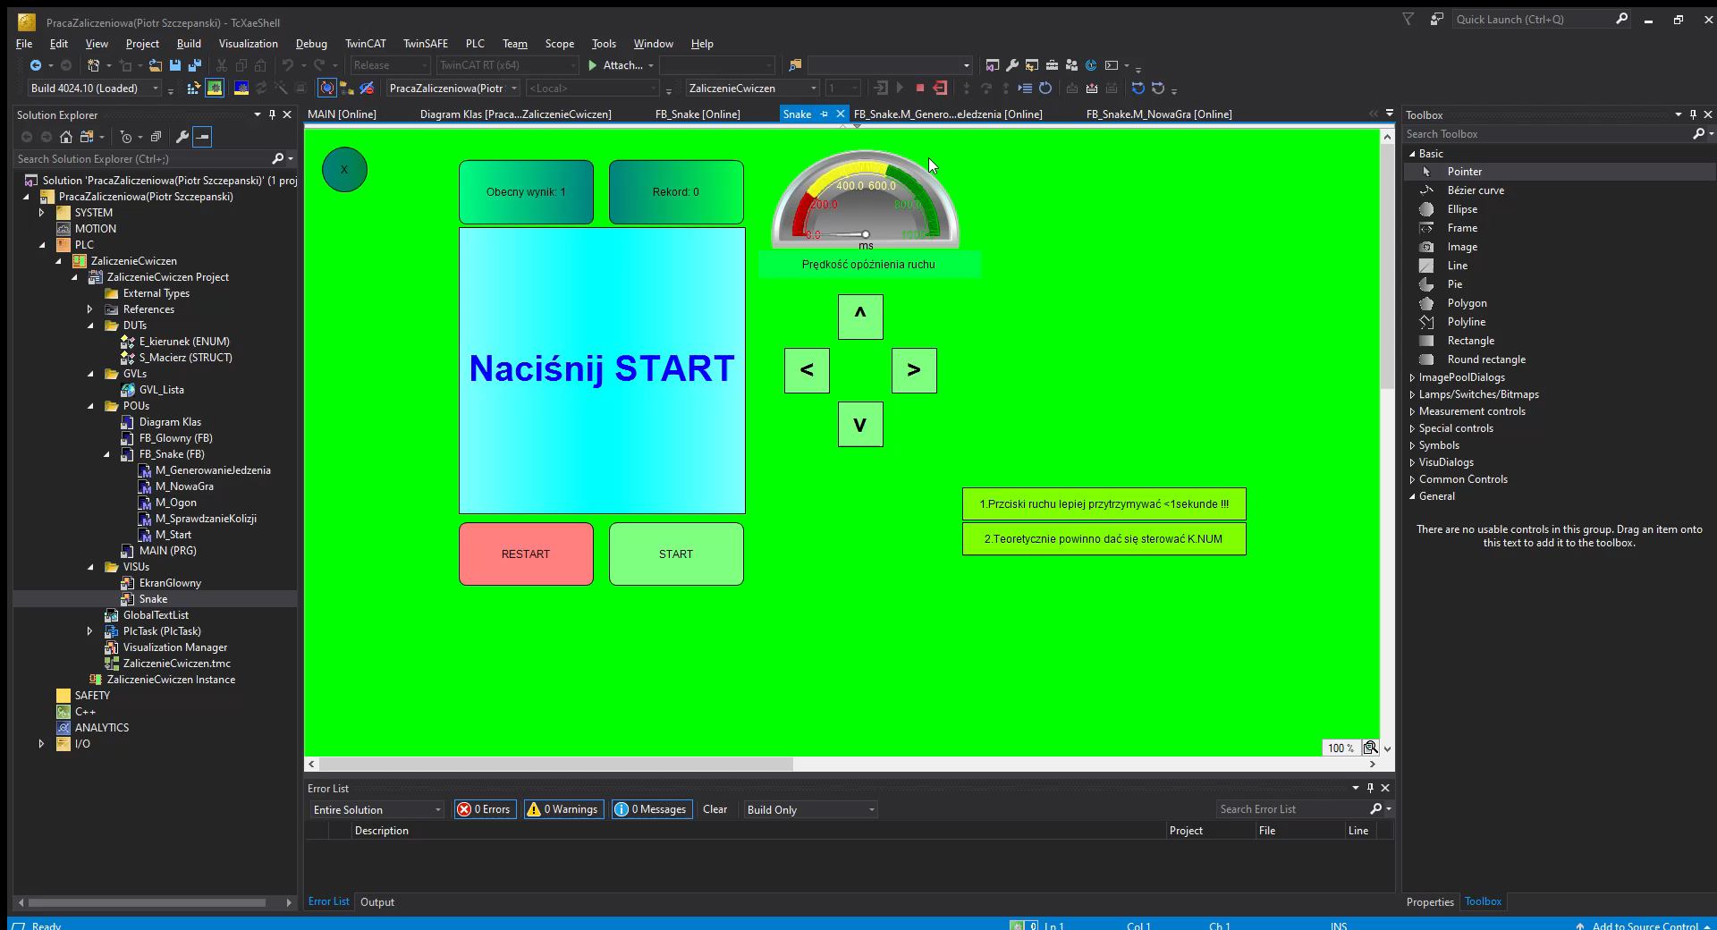
Film z działania programu

Slide 8
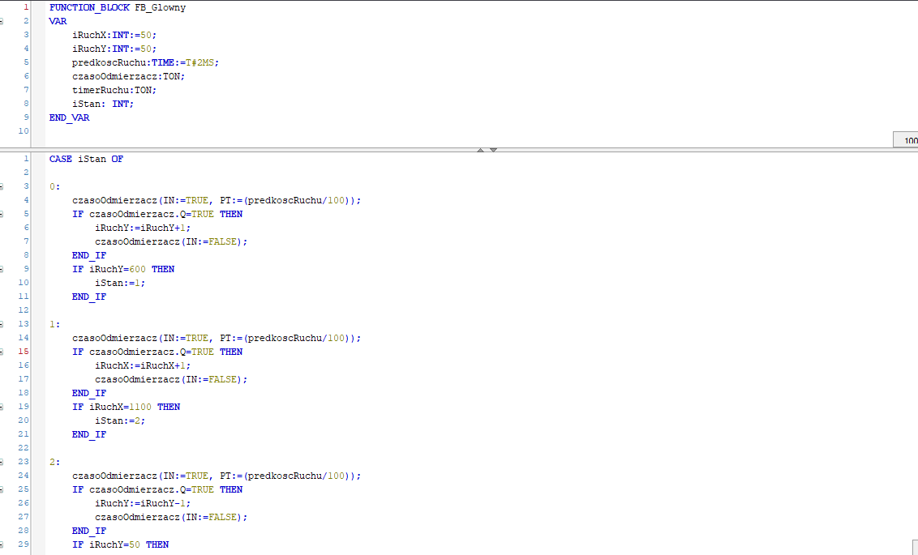
Obok zaprezentowano wycinek bloku funkcyjnego FB_Glowny którego zadaniem jest w nieskończonej pętli CASE sterować parametrami iRuchX oraz iRuchY które to wykorzystywane są w ruchu obiektu na jednej z wizualizacji

Slide 9

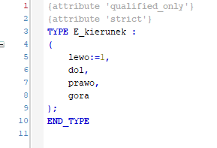
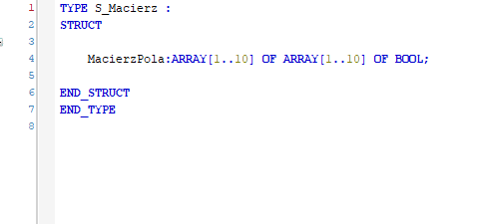
W folderze DUTs możemy zauważyć dwie struktury jedną w postaci zmiennej wyliczeniowej wykorzystywanej przy określaniu kierunku ruchu obiektu na wizualizacji, drugi natomiast jest strukturą złożoną z tablicy zrobionej z tablicy zmiennych INT która to została stworzona do reprezentowania pola gry opisanego wcześniej które to jest polem 10x10 wiec jest swojego rodzaju macierzą

